Slide 1
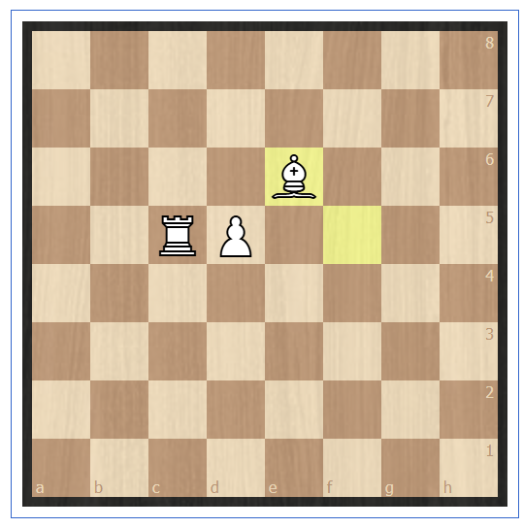
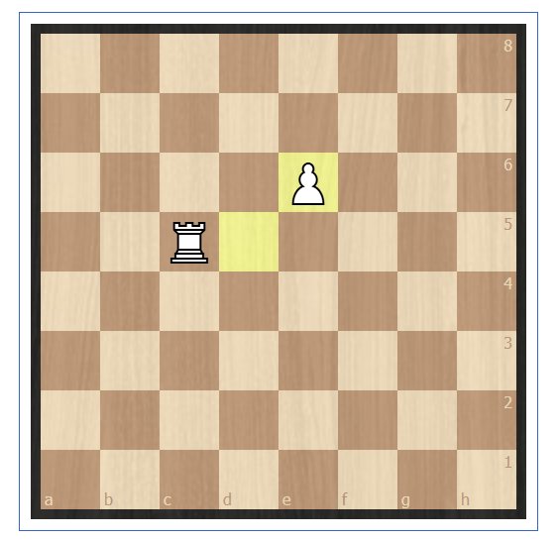
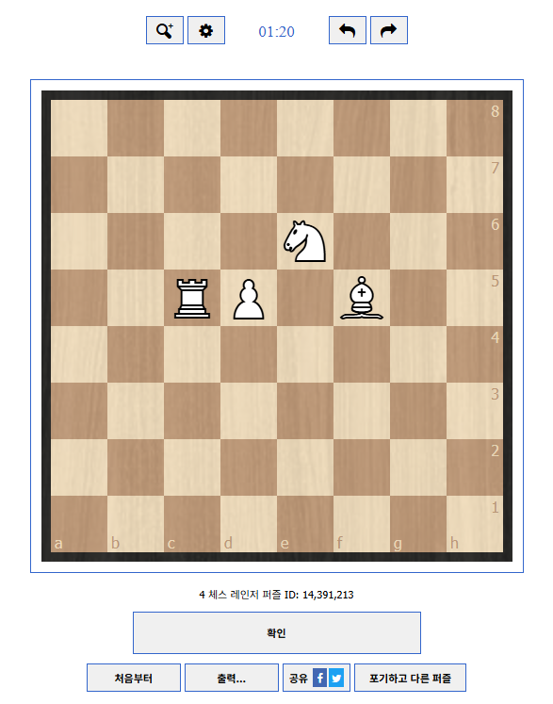
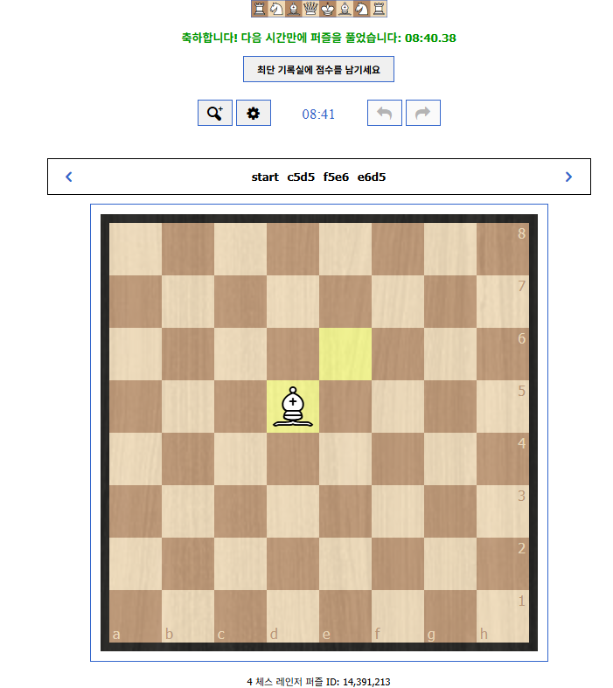
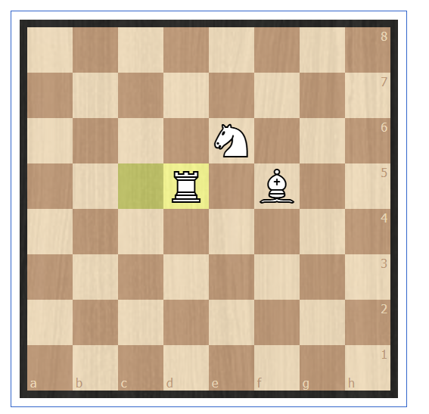
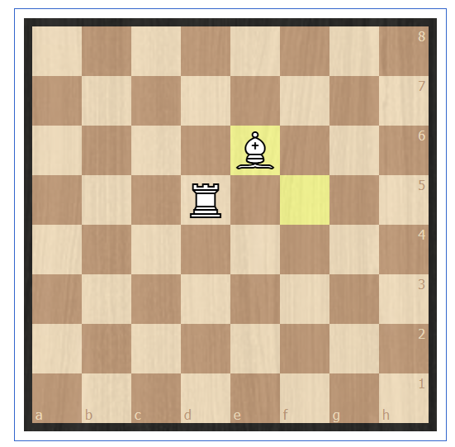
솔리테어 체스 튜토리얼 (PPT 메모와 같이 보시오)
2
3
https://ko.puzzle-chess.com/chess-ranger-4/
1
2’
3’
4’
Notes:
시작하기 앞서 솔리테어 체스를 어떻게 플레이하는지 알아야 함.
솔리테어 체스의 목표는 한번씩 기물을 잡아서 마지막에 기물이 하나만 남도록 하는 것.
움직일 때 기물을 꼭 잡아야 하고 마지막에 기물이 두 개 이상 남았는데 더 이상 움직일 수 없으면 틀린 답안임.
예시로 1번 사진이 스타트 상태임. 이번 퍼즐은 기물이 4개인 퍼즐.
2번 3번처럼 움직이면 망한 것.
4,5,6 순으로 움직여야 성공.

Slide 2
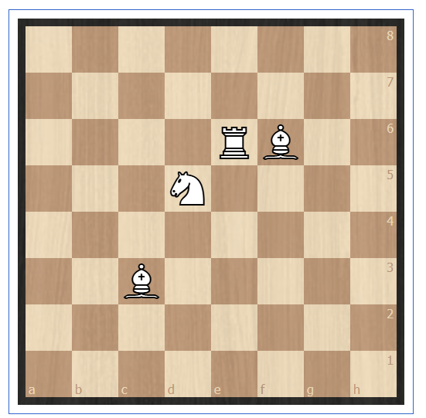
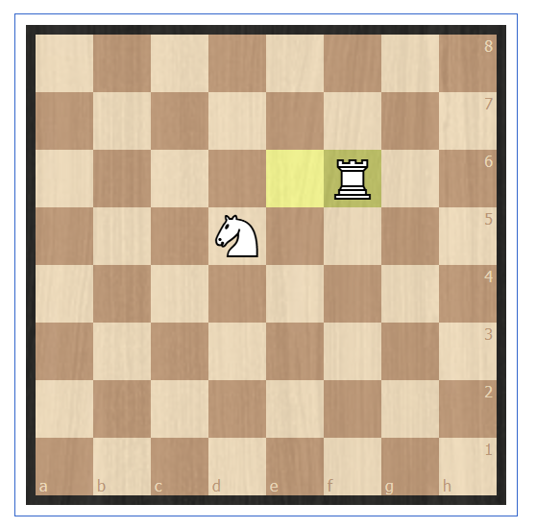
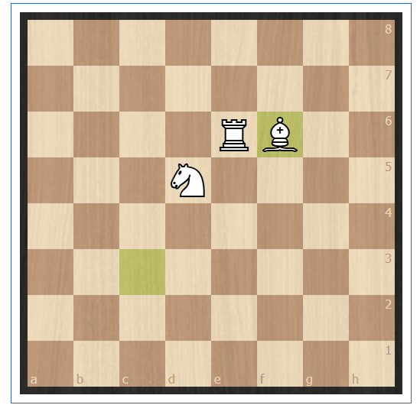
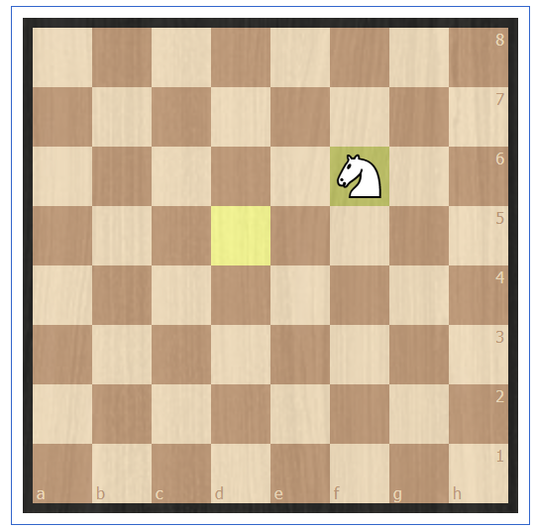
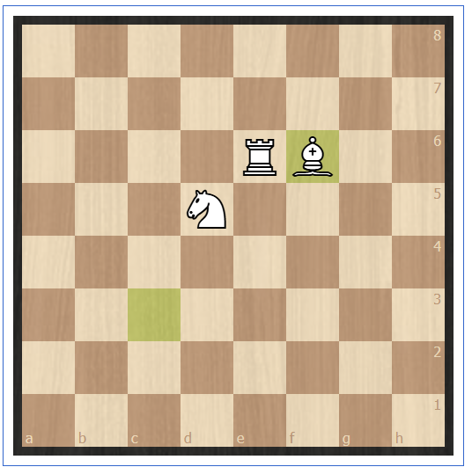
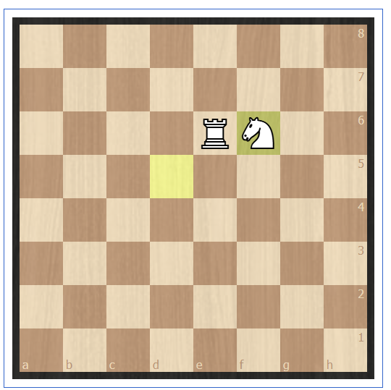
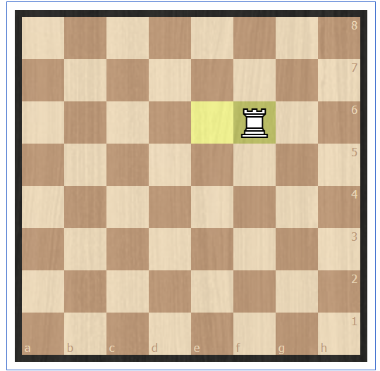
솔리테어 체스 튜토리얼 - 심화
1
2
3
4
2’
3’
4’
Notes:
꼭 짚고 넘어가야 하는 부분이 있음.
한 퍼즐을 푸는 방법은 몇 가지가 있을 수 있음.
(2,3,4)도, (2’,3’,4’)도 정답으로 간주함.
왜? Move order가 달라도, 마지막 기물이 달라도, 끝나는 지점이 동일함.

Slide 3
내가 왜 해야댐??
1. 두뇌 트레이닝과 재미 두 마리 토끼를 동시에
사용하는 언어가 어떻든 결국 만들어도 결과가 어떻든 이 두 마리 토끼는 보장
결코 쉽지 않음. 지피티가 와도 못함.
2. 총질도 좋지만 코딩도 좋다
ㄹㅇ
3. 혹시라도 잘 팔리면
기분이 좋아질 수 있음

Slide 4
무슨 플랬폼으로 서비스할거??
웹사이트 서비스
모바일 어플
링크 치고 들어가서 간단하게 플레이하는 것을 지향함.
그러나 귀찮아지거나 돈 많이 들면 포기하고 앱 출시.

Slide 5
그래서 구체적으로 뭘 만들어야 함??
내 계획은 (퍼즐 생성 파트) – (플레이 파트) – (메뉴 화면 / 기능성 버튼 등 Unity UI 파트) –
(퍼즐 히스토리 파트) 이후 등등 현재 웹사이트가 지원하지 않는 기능 넣을 생각이었음.
현재 퍼즐 생성 파트에서 처 막힌 상황인 것.
이걸 해결하기 위해 원래 Unity에서 작업하고 있었으나 쉽게쉽게 테스트하기 위해
지금은 우선 C# 파일로 테스트 하면서 만들고 있음.

Slide 6
지금 어디까지 만들었고 뭐 해야하는 단계임?
더블 배럴 repository에 6개 .cs 파일이 있음
길이 짧은 애들
Program.cs : 걍 코드 실행 발사대
Piece.cs : 기물 객체의 정보 (type, x, y)
Move.cs : 행마 표현 ( (i.x, i.y) , (f.x, f.y) )
Vector2Int.cs : 좌표 편하게 관리함 (x, y)
좀 긴 애들. 기능이 많음.
Board.cs : 게임판 객체가 있어야 관리가 편함. (piece들 담는 박스, 게임판 크기, 퍼즐의 기물 수)
PuzzleGenerator.cs : 여기서 본격적으로 랜덤으로 유효한 퍼즐을 생성하는데 필요한 코드 작성.
현재 목표는 puzzlegenerator.cs를 완성시켜서 랜덤으로 유효한 퍼즐을 생성하는 것.

Slide 7
퍼즐 어떤 방식으로 만들고 있는데?
Puzzlegenerator.cs 보면 구분이 나눠져 있음 : partition, path, check
퍼즐 만드는 단계에 연관되는 함수끼리 모은 것.
퍼즐 만드는 단계 :
1. Move수를 분할한다
(PPT 메모)
2. 분할한 move수에 맞게 순서대로 “개구리”와 경로를 생성한다
3. 경로를 만들 때마다 유효성 체크를 한다
4. “릴리패드”를 생성한다 (유효성 체크도 하면서)
Notes:
{이런 대괄호 안의 글은 TMI이다}
1.
퍼즐을 풀고 곰곰히 보면, 퍼즐 위의 어떤 기물은 움직이고(이하 개구리) 어떤 기물(이하 패드)은 그 어떤 해답에서도 움직이지 않는다.
그리고 개구리들은 전체 move수(행마 한 횟수)를 나눠서 고유하게 가진다고 볼 수 있다.
이렇게 게임의 규칙을 적용해야 퍼즐을 생성할 때 연산을 줄일 수 있다.
2.
퍼즐은 엔딩부터 스타트로 거꾸로 만든다. {그게 더 편함}
랜덤타입 개구리를 랜덤 위치에 놓고(여기가 종점) 그 개구리에게 할당된 move수만큼 랜덤으로 움직인다. {이때 아예 랜덤이 아니라 모든 move수 하나씩 해야 연산 줄인다}
나중에 써야하니 경로를 저장한다.
3.
경로 자체가 글러먹었으면 힘들게 나머지 경로 만들고 패드 만들고 유효성 체크해봐야 연산낭비다.
글러먹은 경로는 그 위를 다니는 개구리가 “두꺼비”고(두꺼비: 경로의 종점이 게임의 종점인 개구리), 경로를 끝마치는 데 여러 경우가 있으면{퍼즐의 유효성 체크 수법과 동일함} 이 경로는 글러먹었다.
4.
개구리를 다 만들었으면 개구리가 밟고 다닐 패드를 만든다.
잘못 만들면 다른 경로가 만들어질 우려가 있으므로 현재 보드가 유효한지 체크하며 생성한다.
{사실 이 접근방법이 옳은지 모른다. 아직 안 해봤기 때문. 정말 패드를 마지막에 만드는 게 연산 측면에서 나을까?}

Slide 8
Assignment
코드를 대충 훑어보고,
PuzzleGenerator.cs의 RandomPath()와 GetValidPath(), PathRecur()를 이어서 작성하여 // path 부분을 완성시킨다.
건투를 빈다.

